Slide 1
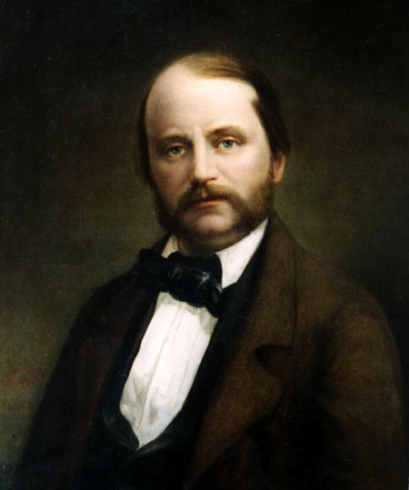
Гончаров Иван Алексеевич
(1812 – 1891)
Literata.Ru

Slide 2
Детство
Иван Гончаров родился 6 (18) июня 1812 года в Симбирске. Его отец Александр Иванович (1754—-1819) и мать Авдотья Матвеевна (1785-1851) (в девичестве Шахторина) принадлежали к купеческому сословию. В большом каменном доме Гончаровых, расположенном в самом центре города, с обширным двором, садом, многочисленными постройками проходило детство будущего писателя. Когда Гончарову было девять лет, умер его отец. В последующей судьбе мальчика, в его духовном развитии важную роль сыграл его крёстный отец Николай Николаевич Трегубов. Это был отставной моряк. Он отличался широтой взглядов и критически относился к некоторым явлениям современной жизни. «Добрый моряк» — так благодарно называл Гончаров своего воспитателя, фактически заменившего ему родного отца.

Slide 3
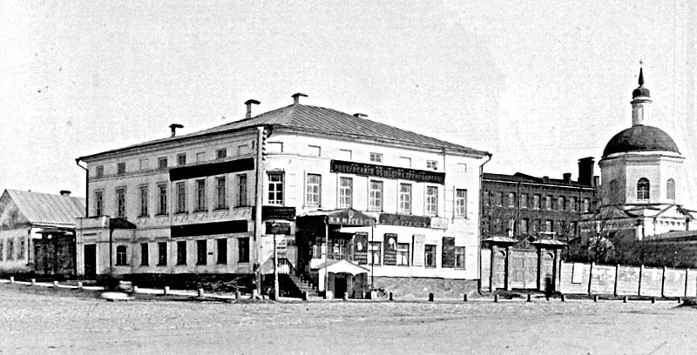
Дом Гончаровых. Симбирск 1890 г

Slide 4
Образование
Первоначальное образование Гончаров получил дома, под началом Трегубова, затем в частном пансионате. В десять лет был отправлен в Москву для обучения в коммерческом училище. Выбор учебного заведения был сделан по настоянию матери.
Восемь лет провёл Гончаров в училище. Остальное время болел. Эти годы были для него трудны и малоинтересны. Духовное и нравственное развитие Гончарова шло, однако, своим чередом. Он много читал. Его истинным наставником явилась отечественная литература. Тем временем заниматься в училище стало совсем невмоготу. Гончарову удалось убедить в этом мать, и та написала прошение об исключении его из списка пансионеров. Гончарову уже минуло восемнадцать. Наступила пора задуматься о своём будущем. Ещё в детстве возникшая страсть к сочинительству, интерес к гуманитарным наукам, особенно к художественной словесности, — всё это укрепило в нём мысль завершить своё образование на словесном факультете Московского университета. Через год, в августе 1831 года, после успешной сдачи экзаменов он был туда зачислен.

Slide 5
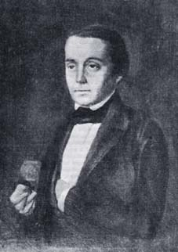
Гончаров в юности

Slide 6
Жизнь после университета
Закончив летом 1834 года университет, Гончаров почувствовал себя, по собственному признанию, «свободным гражданином», перед которым открыты все пути в жизни. Первым делом решил он навестить свои родные края, где его дожидались мать, сестры, Трегубов. Симбирск, в котором всё было с детства так знакомо, поразил повзрослевшего и возмужавшего Гончарова прежде всего тем, что ничто не изменилось. Всё напоминало здесь громадную сонную деревню. Именно таким знавал Гончаров свой родной город в детстве, а затем и в юношеские годы. Симбирский губернатор настойчиво просил Гончарова занять должность его секретаря. После раздумий и колебаний, Гончаров принимает это предложение, а дело оказалось скучным и неблагодарным. Однако, эти живые впечатления от механизма бюрократической системы впоследствии сгодились Гончарову-писателю. После одиннадцати месяцев пребывания в Симбирске, он уезжает в Петербург. Гончаров решил собственными руками, без чьей либо помощи строить своё будущее. По приезде в столицу он подался в департамент внешней торговли министерства финансов, где ему предложили должность переводчика иностранной переписки. Служба оказалась не очень обременительной. Она в какой-то мере материально обеспечивала Гончарова и оставляла время для самостоятельных литературных занятий и чтения.

Slide 7
Начало творчества
Постепенно начинается серьёзное творчество писателя. Оно формировалось под влиянием тех настроений, которые побуждали молодого автора всё более иронически относиться к царившему в доме Майковых романтическому культу искусства. 40-е годы — начало расцвета творчества Гончарова. Это была важная пора в развитии русской литературы, как и в жизни русского общества в целом. Гончаров знакомится с Белинским, часто бывает у него на Невском проспекте, в доме Литераторов. Здесь в 1846 году Гончаров читает критику свой роман Обыкновенная история. Общение с великим критиком имело важное значение для духовного становления молодого писателя. Гончаров и сам засвидетельствовал в одном из писем, какую роль для него сыграл Белинский.

Slide 8
Кругосветное путешествие и фрегат «Паллада»
В октябре 1852 года в жизни Гончарова случилось важное событие: он стал участником кругосветного путешествия на парусном военном корабле — фрегате «Паллада» — в качестве секретаря начальника экспедиции вице-адмирала Путятина. Она была снаряжена для инспекции русских владений в Северной Америке— Аляски, принадлежавшей в ту пору России, а также для установления политических и торговых отношений с Японией. Гончаров представил себе, каким множеством впечатлений обогатит себя и своё творчество. С первых же дней путешествия он начинает вести подробный путевой журнал. Он и лёг в основу будущей книги «Фрегат „Паллада“» Путешествие Гончарова можно считать кругосветным лишь условно.
Он вернулся в Петербург 13 февраля 1855 года, а уже в апрельской книжке «Отечественных записок» появился первый очерк. Последующие фрагменты публиковались в «Морском сборнике» и различных журналах на протяжении трёх лет, а в 1858 году всё сочинение вышло отдельным изданием. Цикл путевых очерков «Фрегат Паллада» (1855—1857) — своеобразный «дневник писателя». Книга сразу же стала крупным литературным событием, поразив читателей богатством и разнообразием фактического материала и своими литературными достоинствами

Slide 9
Расцвет творчества
в 1859 году впервые в России прозвучало слово «обломовщина». В романе судьба главного героя раскрыта не только как явление социальное («обломовщина»), но и как философское осмысление русского национального характера, особого нравственного пути, противостоящего суете всепоглощающего «прогресса». Гончаров совершил художественное открытие. Он создал произведение огромной обобщающей силы. Выход в свет «Обломова» и громадный успех его у читателей закрепили за Гончаровым славу одного из самых выдающихся русских писателей. Но Гончаров не оставляет писательскую деятельность и начинает своё новое произведение — «Обрыв». Однако, писателю надо было не только писать, но и зарабатывать деньги. Покинув пост цензора, он жил «на вольных хлебах». В середине 1862 года его пригласили на должность редактора недавно учреждённой газеты «Северная почта», являвшейся органом министерства внутренних дел. Около года прослужил здесь Гончаров. Затем был назначен на новую должность — члена совета по делам печати — снова началась его цензорская деятельность.

Slide 10
закончив третью часть «Обрыва», «хотел оставить вовсе роман, не дописывая». Однако же дописал. Гончаров отдавал себе отчёт в том, произведение какого масштаба и художественного значения он создаёт. Ценой огромных усилий, превозмогая физические и нравственные недуги, он довёл своё «дитя» до конца. «Обрыв» завершил, таким образом, трилогию. Каждый из романов Гончарова отразил определённый этап исторического развития России. Для одного из них типичен Александр Адуев, для другого — Обломов, для третьего — Райский. И все эти образы явились составными элементами одной общей целостной картины угасающей эпохи крепостничества. В середине XIX века начинается соперничество Российской Империи и Соединённых Штатов Америки за влияние в Азиатско-Тихоокеанском регионе. Кстати, США в ту пору в России было принято называть не так как сейчас, а несколько по-другому - Северо-Американские Соединённые Штаты, сокращённо - САСШ.

Slide 11
Последние годы жизни Ивана Гончарова
Все три романа Гончарова были посвящены изображению дореформенной России, которую он хорошо знал и понимал. Те процессы, которые происходили в последующие годы, по собственным признаниям писателя, он понимал хуже, и не хватало у него ни физических, ни нравственных сил погрузиться в их изучение. Но Гончаров продолжал жить в атмосфере литературных интересов, интенсивно переписываясь с одними писателями, лично общаясь с другими, не оставляя и творческой деятельности. Он пишет несколько очерков: «Литературный вечер», «Слуги старого века», «Поездка по Волге», «По восточной Сибири», «Май месяц в Петербурге». Некоторые из них были опубликованы посмертно.
Гончаров оставался в полном одиночестве и 12 (24) сентября 1891 года он простудился. Болезнь развивалась стремительно, и в ночь на 15 сентября он умер от воспаления легких на восьмидесятом году жизни. Иван Александрович был похоронен на Новом Никольском кладбище Александро-Невской лавры (в 1956 году перезахоронен, прах писателя перенесли на Волково кладбище). В некрологе, опубликованном на страницах «Вестника Европы», отмечалось: «Подобно Тургеневу, Герцену, Островскому, Салтыкову, Гончаров всегда будет занимать одно из самых видных мест в нашей литературе»

Slide 12
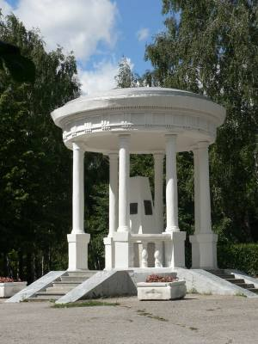
Мемориальная беседка И.А. Гончарова

Slide 13
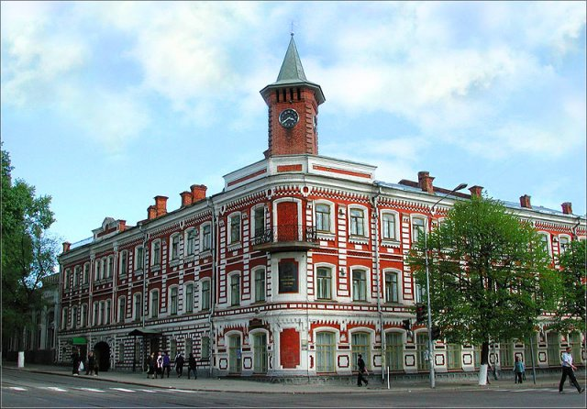
дом писателя И.А. Гончарова в Ульяновске.

Slide 14
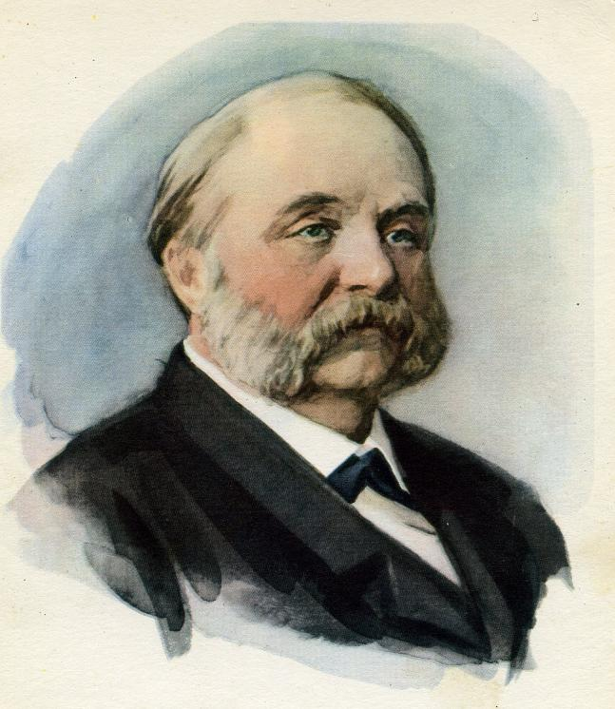
Literata.Ru

